Slide 1



RabbitMq 安装管理和集群化
授课：Mark老师 QQ：1519803534

Slide 2
RabbitMq安装
在Linux(以CentOS7为例)下安装RabbitMq
1、wget https://packages.erlang-solutions.com/erlang-solutions-1.0-1.noarch.rpm
2、rpm -Uvh erlang-solutions-1.0-1.noarch.rpm
3、yum install epel-release
4、yum install erlang
5、wget http://www.rabbitmq.com/releases/rabbitmq-server/v3.6.6/rabbitmq-server-3.6.6-1.el7.noarch.rpm
6、yum install rabbitmq-server-3.6.6-1.el7.noarch.rpm

Slide 3
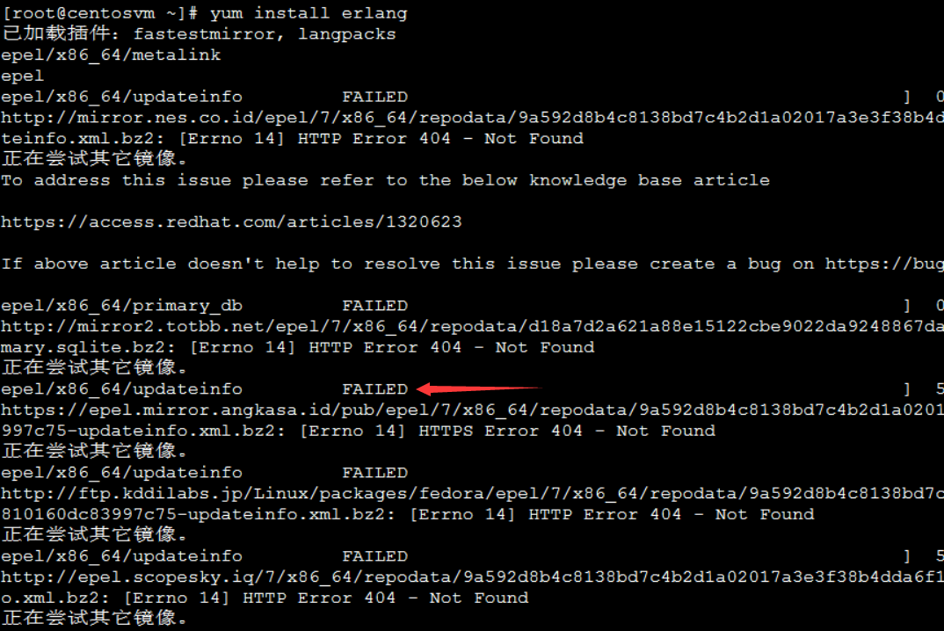
RabbitMq安装

Slide 4
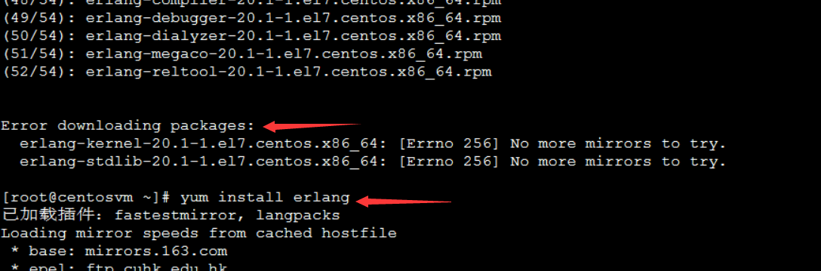
RabbitMq安装
出现了上述图示中的失败情况时，请多试几次。特别是安装epel-release和erlang时，因为需要下载的包较大且网速较慢，出现下载不成功的概率很大，请多试几次，确保安装和运行的成功。

Slide 5
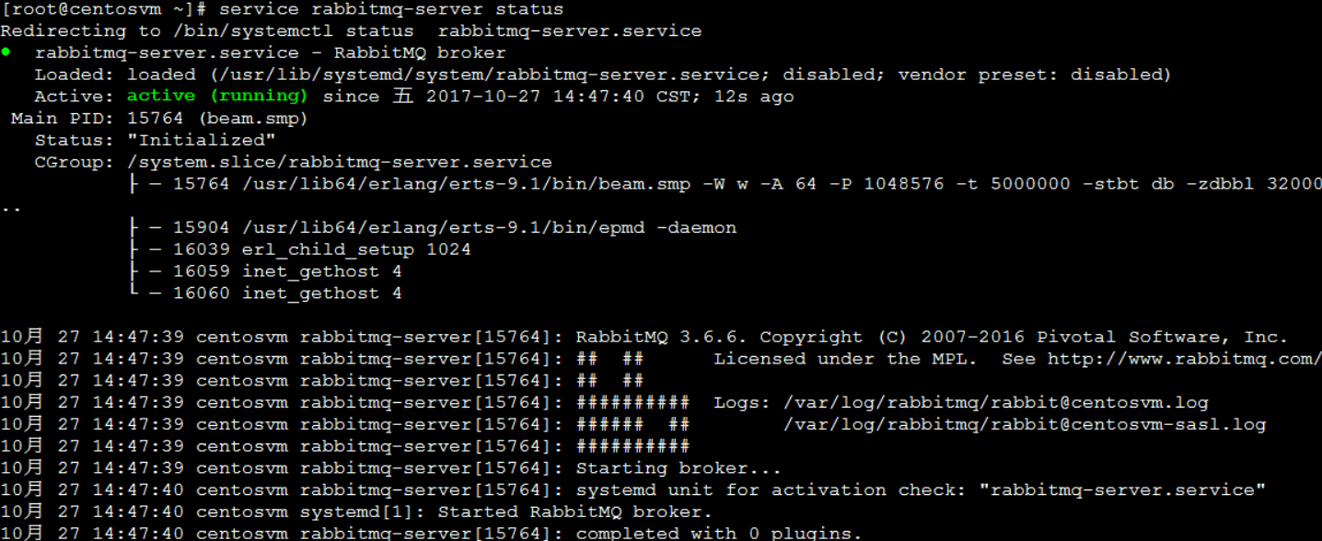
RabbitMq安装
安装完成后
1、service rabbitmq-server start
2、service rabbitmq-server status

Slide 6
RabbitMq安装
Rabbitmq常用端口
1、client端通信端口： 5672
2、管理端口 ： 15672
3、server间内部通信端口： 25672
如端口出现不能访问，使用形如以下命令开启：
firewall-cmd --add-port=15672/tcp --permanent

Slide 7
可能的问题
运行rabbitmqctl status出现Error: unable to connect to node rabbit@controller: nodedown之类问题考虑如下几种解决办法：
1、重启服务
service rabbitmq-server stop
service rabbitmq-server start
2、检查/var/lib/rabbitmq中是否存在.erlang.cookie，没有则新建一个，里面随便输入一段字符串
3、重新安装服务
4、百度或者Google一下

Slide 8
管理Rabbitmq
日志一般放在：
/var/log/rabbitmq/rabbit@centosvm.log
/var/log/rabbitmq/rabbit@centosvm-sasl.log
管理虚拟主机
rabbitmqctl add_vhosts [vhost_name]
rabbitmqctl list_vhosts
启动和关闭rabbitmq
rabbitmq-server会启动Erlang节点和Rabbitmq应用
rabbitmqctl stop会关闭Erlang节点和Rabbitmq应用
rabbitmqctl stop_app关闭Rabbitmq应用
rabbitmqctl start_app启动Rabbitmq应用
Rabbitmq配置文件放在 /etc/rabbitmq 下，名为rabbitmq.config，没有且需要使用则可以自己新建一个。

Slide 9
管理Rabbitmq
用户管理
rabbitmqctl add_user [username] [pwd]
rabbitmqctl delete_user [username]
用户权限控制
rabbitmqctl set_permissions [-p <vhostpath>] <user> <conf> <write> <read>
如用户Mark在虚拟主机logHost上的所有权限：
rabbitmqctl set_permissions –p logHost Mark “.*” “.*” “.*”

Slide 10
查看Rabbitmq统计信息
查看队列
rabbitmqctl list_queues
查看交换器
rabbitmqctl list_exchanges
查看绑定
rabbitmqctl list_bindings

Slide 11
RabbitMq集群
RabbitMq內建集群
內建集群的设计目标，集群可以保证消息的万无一失吗？
集群中的队列和交换器
集群中的节点，有两种类型
构建我们自己的集群
单机下的集群
多机下的集群
移除集群中的节点

Slide 12
RabbitMq集群高可用
镜像队列
什么是镜像队列
镜像队列的使用
使用HAProxy

Slide 13
RabbitMq的Web控制台
运行rabbitmq-plugins enable rabbitmq_management
重启RabbitMq
在浏览中打开http://localhost:15672

Slide 14
再论消息中间件
互联网时代的消息中间件
1、消息发送一致性
2、消息的重复
3、消息中间件与RPC的关系

Slide 15
附录--Windows下的一些介绍
rabbitmq启动方式有2种
1、以应用方式启动
rabbitmq-server -detached 后台启动
Rabbitmq-server 直接启动，如果你关闭窗口或者需要在改窗口使用其他命令时应用就会停止
2、以服务方式启动（安装完之后在任务管理器中服务一栏能看到RabbtiMq）
rabbitmq-service install 安装服务
rabbitmq-service start 开始服务
Rabbitmq-service stop 停止服务
Rabbitmq-service enable 使服务有效
Rabbitmq-service disable 使服务无效
rabbitmq-service help 帮助

